Slide 2
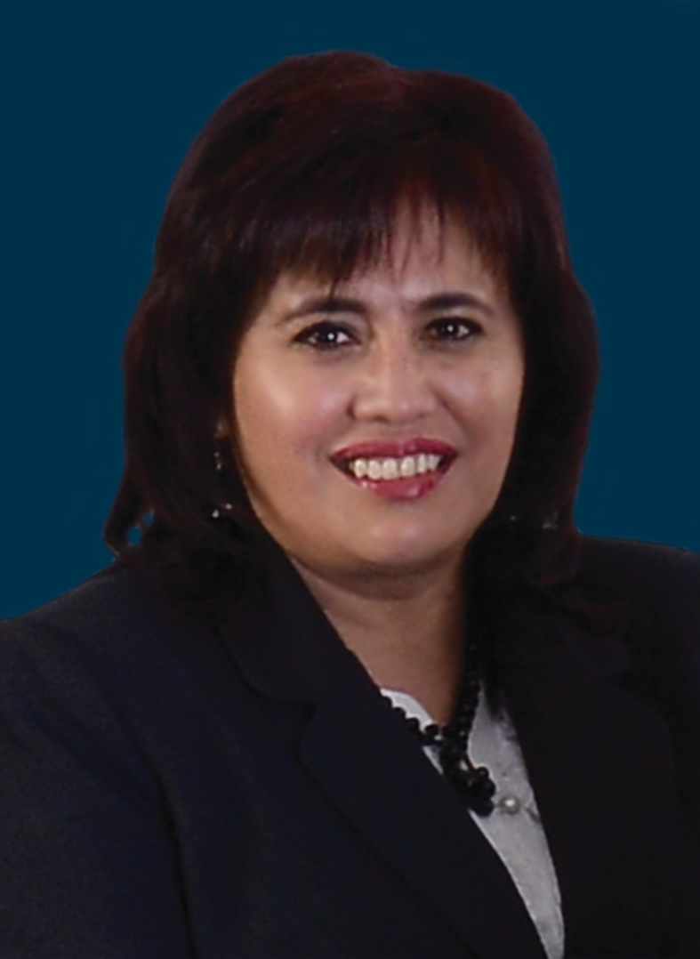
IVETTE ESPINOZA
EDUCACIÓN FINANCIERA COMO DETERMINANTE DEL NIVEL DE BANCARIZACIÓN
BOLIVIA
DIRECTORA GENERAL
Autoridad de Supervisión del
Sistema Financiero

Slide 3
LA EDUCACIÓN FINANCIERA COMO DETERMINANTE DE LA BANCARIZACIÓN E INCLUSIÓN FINANCIERA
Ivette Espinoza Vásquez
Autoridad de Supervisión del Sistema Financiero
Santa Cruz de la Sierra
Octubre 2015

Slide 4
Contenido
Importancia de la educación financiera
Educación financiera como parte del desafío del sistema financiero y de ASFI
Nivel de educación y uso de servicios financieros (1ra. Encuesta nacional de servicios financieros)
Principales indicadores de inclusión financiera

Slide 5
1. Importancia de la educación financiera

Slide 6
¿Por qué es importante la Educación financiera?
Objetivos
Grupos meta
Resultados
Consumidores financieros
Proteger al consumidor financiero
Educación financiera
Mayor uso de productos financieros y uso de nuevos instrumentos
Aumentar conocimientos y generar habilidades
Población no bancarizada
Complementar la regulación y supervisión
Apoyar a las políticas públicas
Reducir barreras para la bancarización e inclusión financiera
Alfabetización y desarrollo de capacidades
Inclusión, confianza y estabilidad financiera

Slide 7
2. Educación financiera como parte del desafío del sistema financiero y de ASFI

Slide 8
Marco regulatorio
Educación financiera
Características de servicios
Información sobre derechos y obligaciones
Mecanismo de reclamo
Rol de ASFI
LEY N° 393
Es obligación y responsabilidad de las entidades diseñar, organizar y ejecutar programas de educación financieras

Slide 9
Experiencia desarrollada por ASFI
Programa de educación financiera dirigido a diferentes grupos sociales.
La Defensoría Móvil: mecanismo de acercamiento a la población.
Aplicación para dispositivos móviles: envío de reclamos.
Coordinación con otras instituciones del estado

Slide 10
Experiencia desarrollada por ASFI
Consultas 2013-2015

Slide 11
3. Nivel de educación y uso de servicios financieros (Encuesta nacional de servicios financieros septiembre 2015)

Slide 12
Uso de servicios financieros según nivel de educación más alto alcanzado
por el consumidor financiero
Tarjetas de débito(*)
Compras con tarjeta de débito – POS (*)
El uso de las tarjetas de débito, en clientes que tienen ahorros en las EIF, se incrementa con el nivel de educación.
El uso de tarjetas de débito para realizar compras se incrementa con el nivel de educación.
(*) Se refiere a consumidores financieros con cuentas de ahorro en la entidad financiera en la que fue entrevistado
Fuente: 1ra. Encuesta Nacional de Servicios Financieros

Slide 13
Uso de servicios financieros según nivel de educación más alto alcanzado
por el consumidor financiero
Servicios de Banca por Internet(*)
Servicios de Banca por Celular (*)
Uso de ATM
La utilización de la banca por internet, banca por celular y ATM en clientes que tienen ahorros en las EIF, se eleva con el nivel de educación.
(*) Se refiere a consumidores financieros con cuentas de ahorro en la entidad financiera en la que fue entrevistado
Fuente: Resultados de la Primera Encuesta Nacional de Servicios Financieros

Slide 14
Créditos en la EIF según nivel de ingreso y género
Prestatarios de la EIF según nivel de ingresos y género (*)
Crédito e ingresos tiene relación directa en varones e inversa en mujeres
(*) Número de prestatarios en relación a los ahorristas de la entidad financiera en la que fue entrevistado
Fuente: 1ra. Encuesta Nacional de Servicios Financieros

Slide 15
Tipo de crédito según nivel de educación
Fuente: 1ra. Encuesta Nacional de Servicios Financieros

Slide 16
4. Principales indicadores de inclusión financiera en Bolivia

Slide 17
Indicadores de profundización financiera
Bolivia: cartera/PIB y depósitos/PIB
En %
Países seleccionados: cartera/PIB y depósitos/PIB, 2013
En %
Entre 2005 y 2014 el ratio Depósitos/PIB creció 17 puntos porcentuales
La Cartera/PIB se incrementó 8 puntos porcentuales
El ratio Depósitos/PIB de Bolivia es uno de los índices más altos (52%)
El ratio Cartera/PIB de Bolivia está por encima de varios países de la Región

Slide 18
Puntos de atención financiera
 | COBERTURA DE MUNICIPIOS | COBERTURA DE POBLACIÓN
2007 | 25% | 73%
Ago. 2015 | 47% | 87%
(*) Corresponde a agencias fija y móvil, oficina central, externa y ferial, ventanillas de cobranza, puntos promocionales, puntos de atención corresponsal financieros y no financieros.
Los últimos años cinco años, los puntos de atención crecieron priorizando al área rural

Slide 19
Cobertura de servicios financieros
SUCURSALES, AGENCIAS Y OTROS (*) POR CADA 100,000 HABITANTES, SEGÚN DEPARTAMENTO
(*) No incluye cajeros automáticos y no considera IFD ni CAC societarias

Slide 20
Acceso y uso
PRESTATARIOS(*) SEGÚN TIPO DE ENTIDAD
(AL 31 DE AGOSTO DE 2015)
En %
PRESTATARIOS (*) SEGÚN GÉNERO
(AL 31 DE AGOSTO DE 2015)
En %
Numero de prestatarios en el
sistema: 1.299.017
(*) Considera el número de prestatarios únicos por entidad de intermediación financiera.

Slide 21
Acceso y uso
NÚMERO DE DEPOSITANTES EN EL SISTEMA DE INTERMEDIACIÓN FINANCIERA (Al 31 de agosto de 2015)
TIPO DE PERSONA | CANTIDAD
Persona natural | 4,076,930
Persona jurídica | 39,483
Total | 4,116,413
DEPOSITANTES SEGÚN GÉNERO

Slide 22
Gracias
Sitio web de ASFI – www.asfi.gob.bo
Línea gratuita: 800 103 103
Email: asfi@asfi.gob.bo

